Slide 1
Tutorium Programmierung I
Nico Erzberger, Jonas Doerfler

Slide 2

Main Methode
Main Methode startet das Programm
Sie ist immer statisch und kann eine Reihe von Argumenten beinhalten
Befindet sich meist in einer “Startklasse”

Slide 3
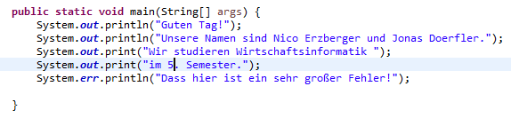
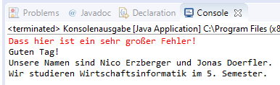
Konsolenausgabe
Notes:
Über die Klasse System können Texte in der Konsole ausgegeben werden. Normale Texte werden über das Attribut out ausgegeben, über die Methode ‘print’. Wenn am Schluss der ausgegebenen Zeile direkt ein Zeilenumbruch gemacht werden soll, kann die Methode ‘println’ der Text ausgegeben werden. Dabei wird der Cursor direkt in die nächste Zeile gesetzt. Wenn Fehler auszugeben sind, kann hingegen das Attribut err verwendet werden. Mit err können dieselben Methoden wie bei out aufgerufen werden. Der Effekt ist, dass der Text als Fehler in der Konsole ausgegeben wird und daher auffälliger wird. Wie im Beispiel zu sehen ist, wird der Text sogar priorisiert und als erstes ausgegeben, sodass dem Ausführenden sofort auffällt, dass etwas schiefgelaufen ist.
Grundsätzlich gilt: Es kann alles ausgegeben werden.

Slide 4
Escape Sequences
Escape Sequence | Beschreibung
\t | Ein Tabulator
\b | Eine Rücktaste
\n | fügt eine neue Zeile ein
\r | Ein Wagenrücklauf
\f | Ein Seitenvorschub
\’ | fügt ein einfaches Anführungszeichen ein
\” | fügt ein doppeltes Anführungszeichen ein
\\ | fügt einen backslash ein

Slide 5
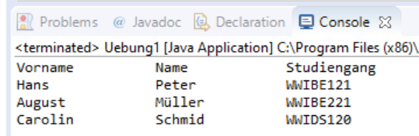
Übung 1
Mache 2 Konsolenausgaben mittels System.out.print (ohne ln) mit einem Zeilenumbruch.
Baue folgende Konsolenausgabe mit Hilfe des Tabs nach:

Slide 6

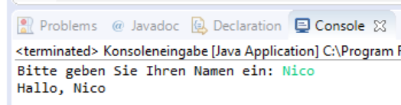
Konsoleneingabe
Zuerst muss ein Scanner erstellt werden. Dieser wird wie folgt erstellt:
Mit dem Methodenaufruf “nextLine()” wird die nächste Zeile in der Konsole gelesen.
Wichtig: Ein Scanner sollte immer nach Gebrauch geschlossen werden!
Notes:
Zum Lesen von Texten oder Zahlen gibt es die Möglichkeit, einen Scanner einzusetzen. Um ein Objekt der Klasse Scanner erstellen zu können, ist ein InputStream notwendig. Dieser InputStream wird als Übergabeparameter im Konstruktor der Klasse Scanner mitgegeben. Den InputStream kann man sich vom Objekt System aus dem Attribut in holen, da das Attribut in ein Objekt der Klasse InputStream ist. Wird das Objekt wie dargestellt erstellt, kann es alle Texte oder Zahlen sowie Wahrheitswerte aus der Konsole lesen. Die Methoden next****() (nextLine(), nextDouble(), nextInt(), nextBoolean()...) liefern immer den entsprechenden Datentyp direkt zurück, sodass die eingelesenen Werte in Variablen oder Objekten gespeichert und im späteren Code verwendet werden können.

Slide 7
Übung 2
Programmiert ein Programm, welches die Konsolenaus- und eingabe erzeugt.

Slide 8
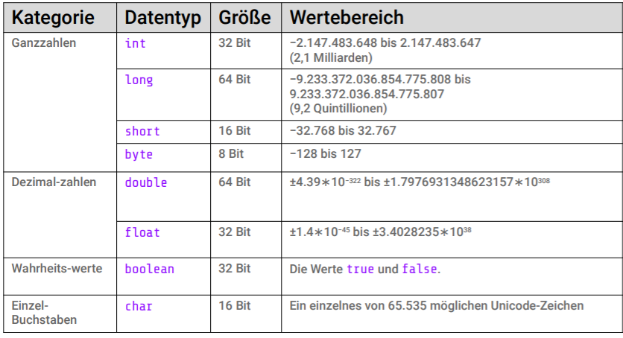
Datentypen

Slide 9



Variablen
Deklaration:
Speichern einen Wert des angegebenen Datentyps
Namenskonvention: lowerCamelCase
Name muss für den Gültigkeitsbereich eindeutig sein
Gültigkeitsbereiche sind z. B.
Klassen
Methoden
Schleifen ua. Kontrollstrukturen
Am Ende des Gültigkeitsbereichs wird die Variable gelöscht (Garbage Collector)
Wertzuweisung:
Kombination:

Slide 10
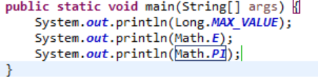
Konstanten
Konstanten sind Variablen, die nicht mehr verändert werden können. D.h. sie sind “schreibgeschützt”
Das nachfolgende Beispiel zeigt eine Verwendung einer Konstante:
Das Beispiel gibt die Wertobergrenze des Datentyps long aus. Dieser Wert ist fix, er wird sich nie verändern, daher ist dies eine Konstante. Andere Beispiele sind die Zahlen wie PI oder die eulersche Zahl e. Konstanten sind an der Großschreibweise und der kursiven Schrift erkennbar.
(Die Deklaration einer Konstante wird in einem späteren Tutorium erklärt)

Slide 11
Operatoren
Zeichen | Verwendung
+ | a + b
- | a - b
* | a * b
/ | a / b
% | a % b
++ | a++
-- | a--
Java-Grundlagen: Rangfolge der Java-Operatoren (programmierenlernenhq.de)
Notes:
Link für weitere Beispiele:
Java-Grundlagen: Rangfolge der Java-Operatoren (programmierenlernenhq.de)

Slide 12
Übung 3
Erstelle zwei Konsolenausgaben, in denen nach zwei Zahlen gefragt wird. Lese jeweils anschließend beide Zahlen ein und speichere die Werte in Variablen. Addiere beide Zahlen und gib das Ergebnis über eine Konsolenausgabe aus.
Ermittle die Fakultät von 5. Gib das Ergebnis in der Konsole aus.
Ermittle das Volumen eines Zylinders mit dem Durchmesser von 17,5 und der Höhe von 8. Gib das Ergebnis in der Konsole aus.

Slide 13
Übung 4
Schreibe ein Programm, das die Fläche und den Umfang eines Rechtecks mit beliebigen Seitenlängen a und b berechnet und in der Konsole ausgibt.
Schreibe ein Programm, das für eine beliebige gefahrene Strecke und den zugehörigen Benzinverbrauch in Litern den Durchschnittsverbrauch des Autos in Litern pro 100 km berechnet und in der Konsole ausgibt.

Slide 14




Casting
Automatische Typumwandlung möglich:
Automatische Typumwandlung Bsp.:
Automatisches Casting kann Java ohne Hinweise, aber nur in oben dargestellte Richtung (implizites Casting)
Bei explizitem Casting kann Information verloren gehen
Explizite Typumwandlung Bsp.:

Slide 15
Übung 5
Es soll der Verdienst eines Studierenden ausgerechnet werden. Dieser erfasst seine Arbeitszeit minutenweise und bekommt 12,50 € pro Stunde bezahlt. Schreibe ein Programm, das für eine gegebene Zeitdauer in Minuten (ganze Minuten!) diese als Dezimalzahl in Stunden und den entsprechenden Verdienst auf der Konsole ausgibt.
Ein(e) Studierende(r) erreicht folgende Noten, die als Variablen platzsparend (!) deklariert und abgespeichert werden sollen:
1
1,3
2
1,1
Schreibe ein Programm, das daraus die Durchschnittsnote berechnet und auf der Konsole ausgibt.

Slide 16
Zeichenketten
Datentyp: String
String ist kein primitiver Datentyp
Variablen vom Typ String speichern Zeichenketten
Die Klasse String bietet viele Zusatzfunktionen und für gespeicherte Strings (später mehr dazu …)
Deklaration und Zuweisung:

Slide 17
Übung 6
Erstelle einen Dialog, welcher nach Vor- und Nachname, der Größe, dem Studienjahr, Studiengang und Kurs fragt und nachfragt, ob man Raucher ist oder nicht. Es sind zu allen Werten passende Datentypen zu wählen. Alle Daten sollen in einem “Profil” ausgegeben werden. Das Profil soll wie folgt aufgebaut sein:
Name des Studenten: (Vorname) (Nachname) Des Studiengangs: (Studiengang) im Studienjahr (Studienjahr) Im Kurs: (Kurs) Der Student hat eine Körpergröße von (Größe) in Meter und (umgerechnete Größe) in Fuß Raucher: (raucherStatus)

